Slide 1
Innovation treiben 07. November 2023: 16h00-17h30 (live) 15. November 2023: 10h00-11h30 (online) 23. November 2023: 16h00-17h30 (online)
Superpower 2.0 Die Leadership-Academy für die Coaches der Newkom AG

Slide 2
Programm von Superpower 2.0 Workshops und Diplomfeier
Workshop 1: Was ist positive Führung?
Workshop 2: Führen als Coach
Workshop 3:
Selbstführung erleben
Workshop 4:
Führungs- instrumente 1
Diplomfeier
08. März 2023 15. März 2023 23. März 2023
04. April 2023 12. April 2023 20. April 2023
02. Mai 2023 10. Mai 2023 17. Mai 2023
06. Juni 2023 14. Juni 2023 22. Juni 2023
Workshop 5:
Führungs- instrumente 2
Workshop 6:
Mit Veränderungen umgehen
Workshop 7: Innovation treiben
05. September 2023 13. September 2023 21. September 2023
04. Oktober 2023 11. Oktober 2023 19. Oktober 2023
07. November 2023 15. November 2023 23. November 2023
Frühjahr 2024

Slide 3
Programm von Superpower 2.0 Entwicklungspläne
Entwicklungsplan
Entwicklungsplan
Entwicklungsplan
1. Sessions in Zweierteams zwischen Workshop 1 und 2
2. Sessions in Zweierteams zwischen Workshop 4 und 5
3. Sessions in Zweierteams zwischen Workshop 6 und 7

Slide 4




Agenda
Einführung und Vorstellung Darstellen der Ziele
Reste vom letzten Mal
Wie erkennt man Chancen?
Die Zukunft in die Gegenwart bringen
Ausprobieren anhand einer Fallstudie
Synthese der Breakout-Sessions
Das eigene Feedforward
Übertrag des Feedforward in den Entwicklungsplan
Interaktives Feedback Check-Out
5‘‘
5‘‘
10‘‘
10‘‘
40‘‘
10‘‘
5‘‘
5‘‘

Slide 5
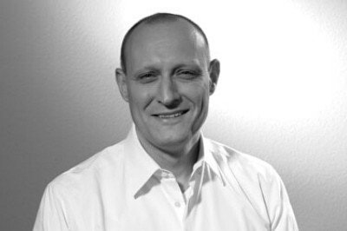
Wer wir sind
Michael Kres
Gründer & Partner
Dr. oec. HSG. Executive Leadership Coach AoEC. Gründungspartner der www.promovetm.com. Langjährige Führungserfahrung in den Branchen: Luftfahrt, Telecom, Dienstleistung, Aus- und Weiterbildung. Schwerpunkte: Gestaltung und Umsetzung von Veränderungsprozessen in selbstorganisierten Unternehmen, Organisationscoaching, Executive und Leadership Coaching. Internationale Vortragstätigkeit an Universitäten und Fachhochschulen. Breite Publikationstätigkeit in den Bereichen «Demografische Verschiebung», «Employability» und «Mut und Management».

Slide 6
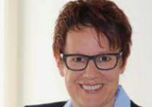
Wer wir sind
Sabine Wetzel Senior Coach
OKR Master Coach. Loop Approach Fellow. Holacracy Practitioner und Organisational Developer. Ausgewiesene Transformationserfahrung bei der Entwicklung von Teams und Führungskräfte hin zu agilem Arbeiten. Fokus: Strategische und operative Organisationsentwicklung international. Coaching von Führungskräften mit speziellem Fokus OKR und Wirkung.

Slide 7
Ziele von „Innovation treiben“
- Wir lernen, Chancen am Markt zu erkennen. - Wir entwickeln wirkungsvolle Formate, um interne und externe Kunden für Innovationen zu gewinnen. - Wir schliessen unseren persönlichen Entwicklungsplan mit einem Feedforward ab.
Notes:
Was macht ein Team innovativ? Wie schätzt Ihr Eure Innovationsfähigkeit ein?

Slide 8
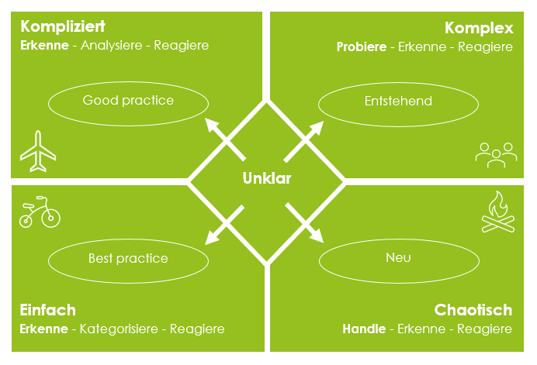
Chancen erkennen
Notes:
Frage ins Publikum: Wie erkennt man Chancen?

Slide 9
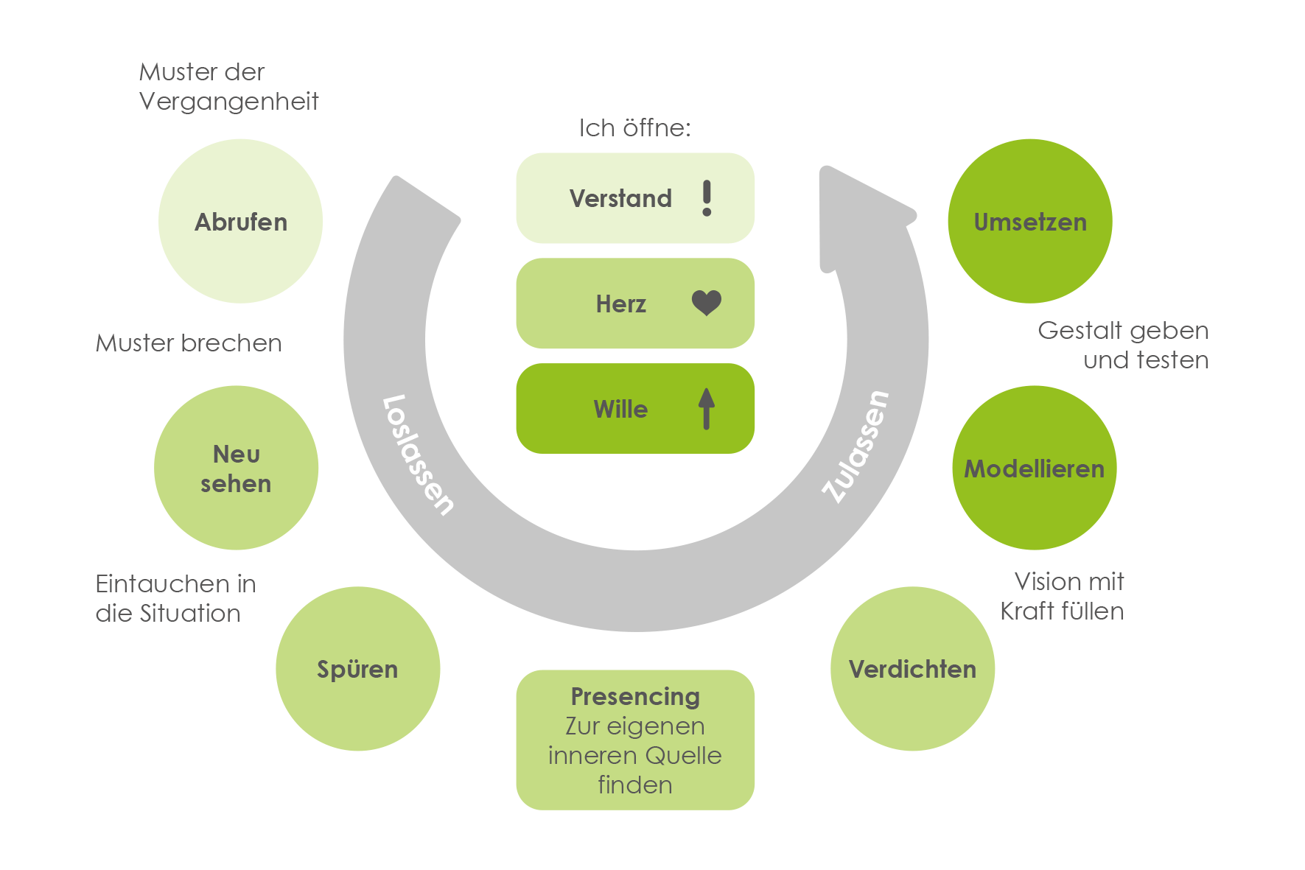
Die Zukunft in die Gegenwart bringen U-Kurve

Slide 10
Innovation treiben
5 Woran erkennen wir, dass der Prototyp funktioniert? Was verändern wir, wenn er es nicht tut? Was tun wir, wenn er funktioniert?
1
Was ist heute gut? Worauf sind wir stolz? Worauf wollen wir aufbauen? Was bedauern wir und wollen wir nicht mehr tun?
Innovation treiben
4 Wie können wir für diesen Mehrwert gemeinsam einen Prototypen erstellen? Wie sieht er aus? Was kann er? Mit wem wollen wir das ausprobieren?
2 Welche innovativen Lösungen drängen gerade auf den Markt? Welche Kundenbedürfnisse entwickeln sich gerade? Welche Ideen entstehen daraus für uns?
3 Welche Ideen geben uns Energie? Was passt zu uns?
Wie können wir damit unseren Kunden helfen, Mehrwert zu schaffen?
Notes:
«Make our clients shine».

Slide 11
Innovation treiben Breakout Session (25‘)
Bildet Zweier-Teams.
Entscheidet Euch für einen (internen/externen) Kunden, mit dem ihr eine Innovation vorantreiben möchtet.
Probiert die Ideen, über die wir soeben zum Thema „Innovation treiben“ gesprochen haben, mit Eurem Kunden aus: - Wie möchtet ihr vorgehen? - Welches ist also Euer nächste, konkrete Schritt, um Innovationen treiben zu können?
In 25 Minuten treffen wir uns wieder im Plenum und teilen miteinander die Erfahrungen, die ihr gemacht habt.

Slide 12
Innovationen treiben Synthese (15‘)
Wie möchtet ihr vorgehen? | Welches ist also Euer nächste, konkrete Schritt, um Innovationen treiben zu können?

Slide 13
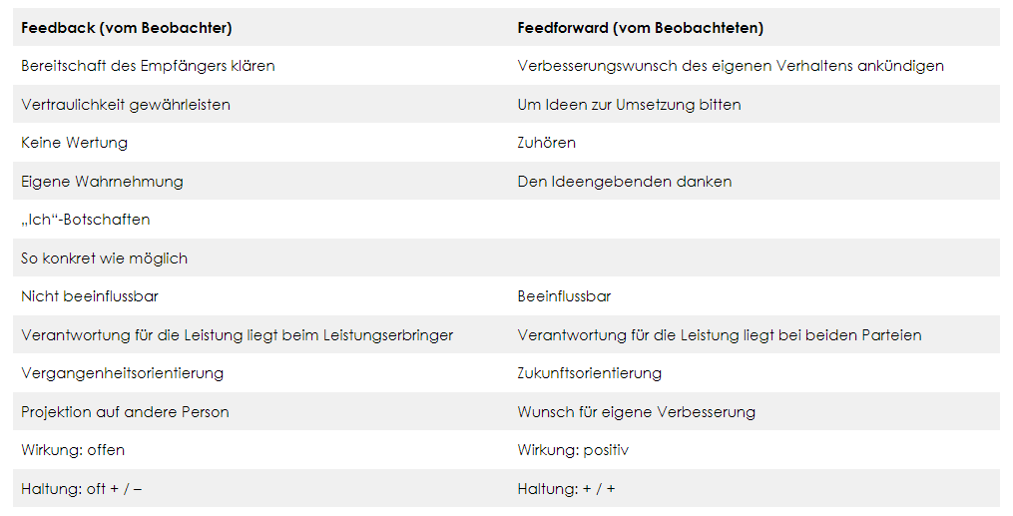
Vom Feedback zum Feedforward gelangen

Slide 14
Mein Entwicklungsplan Inhalt
Welches Element des heutigen Workshops möchte ich in meine Führung einbauen?
Wie konkret möchte ich das tun?
Woran erkennt mein Team die Veränderung?
Wie baue ich mein Team/meinen Buddy in die Entwicklung ein?

Slide 15
Interaktives Feedback www.slido.com
Wie beurteilst Du Deinen «Aufwand/Ertrag» aus diesem Workshop?
Wie gross ist der Nutzen für Dich aus diesem Workshop?
Was ist Deine wichtigste Erkenntnis aus diesem Workshop?

Slide 16
Vielen Dank für Dein Mitgestalten!
Wir tragen unsere Erfahrungen, Vorschläge und Ergebnisse zusammen in einem gemeinsamen „Marktplatz“, wo wir uns alle in Querschied treffen.
Marktplatz
06. Februar 2024 14h00-17h00

